Slide 1
Сопровождение студентов СПО тьюторскими средствами в аудиторной и во внеаудиторной работе
V Дальневосточный фестиваль «Педагогическая весна»
Сопровождение студентов СПО тьюторскими средствами в аудиторной и во внеаудиторной работе
Гончарова Анастасия Валентиновна,
преподаватель ПОЧУ «Владивостокский гуманитарно-коммерческий колледж Приморского крайпотребсоюза»,
магистр, член Межрегиональной тьюторской ассоциации
Гончарова Анастасия Валентиновна,
преподаватель ПОЧУ «Владивостокского гуманитарно-коммерческого колледжа “ПКС», магистр педагогики, член Межрегиональной тьюторской ассоциации
28 - 30 марта 2023

Slide 2
На рынке труда современной России требуются все больше рабочих профессий. Именно поэтому внимание образования сосредотачивается на учреждениях СПО. От человека требуется умения быстро перестраиваться, переквалифицироваться, обучаться новым технологиям.
В Национальной доктрине образования РФ указывается на создание демократической системы образования, гарантирующей необходимые условия для получения полноценного качественного образования на всех уровнях; на индивидуализацию образовательного процесса за счет многообразия видов и форм образовательных программ, учитывающих интересы и способности личности; на конкурентоспособный уровень образования, как по содержанию образовательных программ, так и по качеству образовательных услуг.
Из практики видно, что каким бы высоким уровнем самостоятельности и самоактуализации не обладал человек, возникают ситуации, в которых личность нуждается в помощи специалиста, который может обеспечить сопровождение: в выборе цели, в принятия решения, в трудных жизненных ситуациях и сопровождении в образовательном процессе.

Slide 3
Сущность тьюторского сопровождения в современной системе профессионального образования
Авторы | Сопровождение
Г. Барднер, И. Ромазан, Т. Чередникова, Н. Л. Коновалова, Т. М. Чурекова | Психологическое сопровождение - это оказание помощи сопровождаемому в сложной ситуации, т.е. сопровождение направлено на решение жизненных проблем, но с сохранением ответственности сопровождаемого за принятые решения и с учетом его интересов .
О. С. Газман | Педагогическое сопровождение направлено на оказание превентивной и оперативной помощи детям в решении их индивидуальных проблем, связанных с физическим и психическим здоровьем, успешным продвижением в обучении, эффективной деловой и межличностной коммуникацией, жизненным самоопределением.
Е. А. Александрова, Т. Н. Сапожникова, М. В. Шакурова | Психолого-педагогическое сопровождение представляет собой комплекс действий педагога, направленных на оказание помощи обучающимся в решении проблемных ситуаций именно образовательного характера.
Т. М. Ковалева | Тьюторское сопровождение – это педагогическая деятельность по индивидуализации образования, направленная на выявление и развитие образовательных мотивов и интересов обучающегося, поиск образовательных ресурсов для создания индивидуальной образовательной программы, на работу с образовательным заказом тьюторанта, формирование учебной и образовательной рефлексии обучающегося.

Slide 4
Сущность тьюторского сопровождения в современной системе профессионального образования
Это сопровождение студента в процессе его становления, как личности, поддержке первых шагов в профессии, поддержка в установлении новых контактов с новыми людьми, совместное разрешение конфликтов, поиск оптимальных шагов на пути формирования профессионализма, чтобы в ней быть успешным, нужно многому научиться и, самое главное условие, научиться быть самим собой.
Тьютор помогает студенту сформулировать учебные и профессиональные интересы, исследовать ресурсы, а в итоге – найти своё призвание, понимать свою ответственность за каждое событие, осознавать любой свой выбор как важный и значимый в своей жизни.
Овладение способами совместной профессиональной деятельности и сотрудничества, способность к творческому проявлению своей индивидуальности, образования. Итог работы тьютора и тьюторанта состоит в организации процесса индивидуализации и совершении последним профессионального выбора.

Slide 5
В тьюторском сопровождении существует несколько моделей сопровождения, неотъемлемо связанных друг с другом: «индивидуальный образовательный маршрут» (ИОМ), «индивидуальная образовательная траектория» (ИОТ) и «индивидуальная образовательная программа» (ИОП)
ИОТ – это образовательная траектория и прошлый образовательный опыт.
ИОП – это образовательная цель обучающегося, направленная на будущее, между траекторией и программой во временном отрезке «здесь и сейчас», в результате которого реализуется ИОМ. Он является частью индивидуальной образовательной программы

Slide 6
Этапы тьюторского сопровождения ИОП
Этап построения и реализации ИОП |  | Функции тьютора
 | Диагностический | Выявление индивидуальных особенностей тьюторанта (тип мышления, склонности, стиль обучения и т.д.). Проведение диагностических методик, направленных на выявление познавательных интересов тьюторанта, диагностика уровня: саморегуляции, обучаемости, рефлексивности и т.д.
 | Проектировочный | Сопровождение построение индивидуальной образовательной программы тьюторанта. Тьютор должен уметь организовывать и поддерживать среду обучения в необходимом состоянии. Только нормально функционирующая среда будет способствовать включению студента в процесс обучения, она будет благотворно влиять на развитие мотивации для успешного продвижения и самореализации обучающегося.
 | Реализационный | Процесс реализации ИОП никак не может обойтись без обратной связи между тьюторантом и тьютором, без контроля продвижения тьюторанта.
 | Рефлексивный | Рефлексия позволяет тьютору осознанно планировать и контролировать свою деятельность, оценивать правильность своих действий, способствует поиску новых путей, необходимых для достижения цели.
 | Методический | Методическая функция тьюторской деятельности проявляется в создании тьютором необходимых организационно-педагогических условий для реализации ИОП студента.

Slide 7
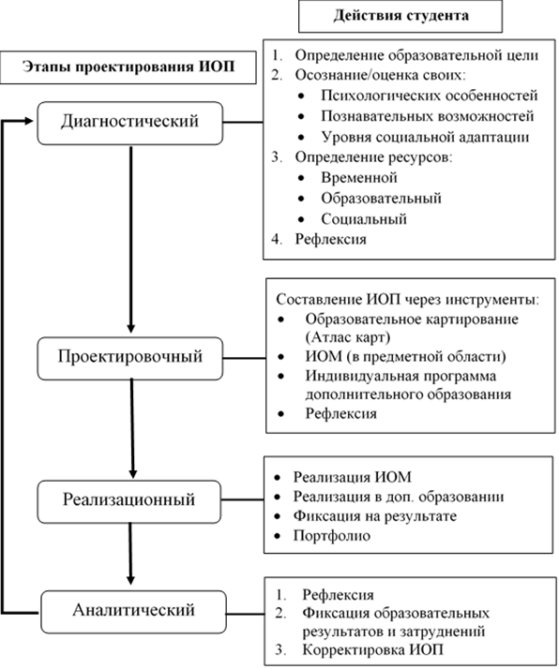
Модель тьюторского сопровождения ИОП в системе СПО
Личностно-ориентированный подход к образованию в системе СПО является наиболее оптимальным для процесса индивидуализации, так как позволяет обеспечить развитие личности студента, поддержку его индивидуальности и наиболее полное удовлетворение образовательных, духовных, культурных, жизненных потребностей и запросов, предоставляет студенту свободу выбора содержания и путей получения образования.
Задача ИОП (индивидуальная образовательная программа) в системе СПО состоит в том, чтобы раскрыть субъектный опыт студента и согласовать его с научными знаниями; обеспечить обучающемуся студенту право выбора источников знаний, желаемый им темп обучения и способы работы с учебными материалами.
ИОП направлена на достижение образовательных целей и задач, содержания образования, оценивание результатов обучения конкретного студента.

Slide 8
Критерии и показатели эффективности осуществления тьюторского сопровождения индивидуальных образовательных программ в системе среднего профессионального образования
критерий | Показатели |  |  | Методики | Авторы
 | Низкий уровень | Средний уровень | Высокий уровень
Мотивационно-ценностный | Нет образовательной цели Не видит себя в профессии и не проявляет интереса к профессии Не имеет плана самостоятельной работы | Ставит перед собой образовательную цель Проявляет интерес к профессии Выстраивает план самостоятельной работы | Ставит перед собой образовательную цель и прорисовывает к ней путь Профессионально самоопределился, проявляет высокий интерес к профессии Выстраивает план самостоятельной работы и следует ему | Колесо жизненного баланса; Опросник «Цель-Средство-Результат» (ЦСР), разработанный А. А. Кармановым; Опросник Способность к самоуправлению (ССУ) Н. М. Пейсахова Беседы; Наблюдения | Япаров, Д.А. Ильмушкин, Г.М. Лазунова, Н. Н.
Когнитивный | Отсутствие познавательного интереса Отсутствие потребности в приобретении новых знаний | Не систематическое проявление познавательного интереса Проявляется потребности в приобретении новых знаний Участие в образовательных мероприятиях | Активное проявление познавательного интереса Проявляется систематически потребности в приобретении новых знаний Проявляет инициативу к участию в образовательных мероприятиях | Атлас карт Портфолио Наблюдение; Беседы | Лазунова, Н. Н. Крапивина, Б. Д.
Рефлексивный | Остановка Фиксация затруднений в деятельности, общении и мышлении | Остановка Фиксация затруднений в деятельности, общении и мышлении Критическое осмысление Поиск причин в себе | Остановка Фиксация затруднений в деятельности, общении и мышлении Критическое осмысление Поиск причин в себе Вводит новую норму Пробует вновь | Опросник рефлексивности А. В. Карпова Атлас карт Рефлексивное эссе Беседы Наблюдение | Калашникова, С. В. Шорина, А. В.

Slide 9
Для реализации тьюторского сопровождения ИОП была проведена корректировка программы дисциплины «Технология планирования профессиональной деятельности» (ТППД) для студентов по направлению Экономика и бухгалтерский учет (по отраслям).
Результаты реализации программы ТППД группы 3Б ПОЧУ ВГКК ПКС
Критерии | Методики
Мотивационно-ценностный | Тьюториал «Образовательная картография», где Разработано 12 личностно-ресурсных карт; Проведена беседа с каждым тьюторантом по дальнейшей работе с картой; Проведена рефлексия с каждым тьюторантом.
Когнитивный | Занятие теме «Профессиональные компетенции», где Каждый тьюторант разработал (выбрал и обосновал) 8 компетенций; Составлено 12 карт «Колесо баланса» (по компетенциям) Проведена рефлексия и беседа с каждым тьюторантом по дальнейшим действиям в развитии выбранных компетенций.
Рефлексивный | Тьюториал «Рефлексия в образовании», где Разработано 12 рефлексивных карт «Люди – Места – События – Продукты» Заполнено и проработано 12 матриц интересов «Хочу-Могу-Надо» Проведена рефлексия и беседа с каждым тьюторантом по дальнейшей работе с картой и матрицей
На контрольном этапе организовано мероприятие по представлению «Портфолио достижений».

Slide 10
Выявление уровня готовности студентов СПО группы 3Б ПОЧУ ВГКК ПКС к построению и реализации индивидуальных образовательных программ
Уровни готовности (на диагностическом этапе)
Уровни сформированности (на аналитическом этапе)

Slide 11
Положительные результаты по косвенным признакам (из12 студентов):
Четыре человека ставят перед собой образовательную цель и прорисовывают к ней путь. Преподаватели отмечают повышение познавательной активности и акцентирование на интересующих студентов темах.
У двоих человек повысилась посещаемость. Преподаватели отмечают, что у студентов повысился уровень развития коммуникативных навыков, умения работать в команде.
Четверо студентов проявляют инициативу к участию в образовательных мероприятиях (конференция, олимпиада, конкурсы научных исследований, написание статьи).
Двое студентов разместили свои резюме на соискание должности помощника бухгалтера и кассира на сайте поиска работы.
Двое человек прорисовали на будущий год план дополнительного образования (психология и фотодело), рассмотрели варианты курсов.

Slide 12
Список литературы
Карпов, А. В. Рефлексивность как психическое свойство и методика ее диагностики // Психологический журнал, 2003. Том 24. № 5. – С. 28.
Ковалева Т.М. К Профессия «Тьютор» / Ковалева Т.М. и др.) Под ред. С.Ю. Поповой (Смолик) – М.-Тверь: «СФК -офис», 2012. – 246 с.
Ковалева, Т. М., Тьюторская деятельность как антропопрактика: между индивидуальной образовательной траекторией и индивидуальной образовательной программой.: статья / Т. М. Ковалева, Т. В. Якубовская // ЧЕЛОВЕК.RU. 2017. №12. – С. 85-94.
Куприянова, Г. В. Образовательная программа как индивидуальный образовательный маршрут / Г. В. Куприянова // Индивидуализация в современном образовании: Теория и практика. – Ярославль, 2001. – С.65.
Лебединцев, В. Б. Индивидуальная образовательная программа как новое явление общего образования. : статья / В. Б. Лебединцев // Педагогический журнал Башкортостана. 2012. № 2 (39). – С. 31-34.
Попов, А. А. Образовательные программы и элективные курсы компетентностного подхода / Предисл. В. А. Болотова. Изд. 6-е. – М.: Ленанд, 2019. – 344 с.
Хуторской, А. В. Педагогика: Учебник для вузов. Стандарт третьего поколения. – СПб.: Питер, 2019. – С. 343-350.

